Slide 1
窗口、控件及基本绘图
实验
通信160108赵琴

Slide 2
一.实验目的
a.通过本实验，了解使用QtCreator进行程序开发和调试的基本方法，初步掌握窗口组件的创建、布局方法；
b.理解Qt的绘图系统和坐标系统；
c.能够正确处理鼠标事件，并掌握使用QPainter实现二维图形绘制的基本过程和基本方法。

Slide 3
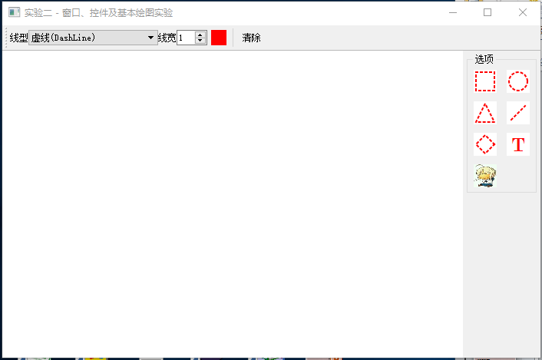
二.实验任务
Centerframe中
定义的功能
mainwindow中定义的工具栏
编写一个具备基本绘图功能的简单绘图程序，用户可以选择不同的画笔进行绘制，也可以选择不同的形状绘制。
Mainwindow中定义的工具栏选项内容
图片选择按钮
文本框按钮

Slide 4
二.整体思路
1.创建按钮
Step1：在头文件中定义按钮以及对应的指针函数
Step2：利用已定义的指针在源文件中绘制按钮形状以及按钮显示
Step3：写一个槽函数用于与给定信号相连接
Step4：选择connect连接信号与槽实现相应功能

Slide 5
2.文本框的实现
Step1：在头文件中定义按钮和文本框以及其相对应的指针函数
Step2：在源文件中写按钮和文本框的形状以及相应的参数
Step3：构造两个相对应的可响应相对信号的
槽函数
Step4：写相应事件触发的绘图功能并执行
具体绘图工作
Step5：将信号与槽函数相连接实现相应功能

Slide 6
三.实现过程及结果
按照窗口分为四部分：CenterFrame（容器窗 口）、MainWindow（主窗口）、DrawWidget（绘图区）、main（主函数）
主要包含的功能：控件的合理空间分布、形状以及图片的绘制、线宽及颜色的选择、清除功能

Slide 7
1.centerframe:
创建用户界面：
定义图形按钮：用于图片、形状及文本文件结构
构建窗口布局：包括垂直布局、绘图区与水平布局

Slide 8
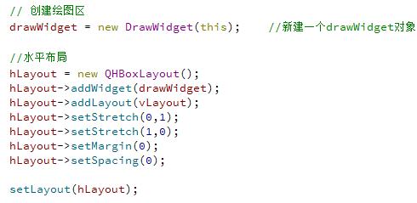
窗口布局
QHBoxLayout:水平显示布局，QVBoxLayout:垂直显示布局一般先水平或垂直布局再网格布局，可实现多个布局框镶嵌。

Slide 9
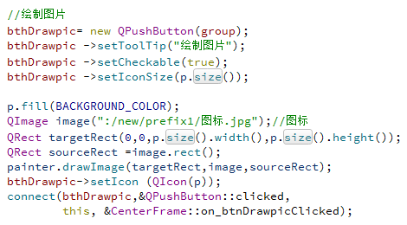
图片选择图标实现

Slide 10


2.mainwindow:
设置主窗体界面：
添加主窗体按钮：
设置菜单栏内容：

Slide 11
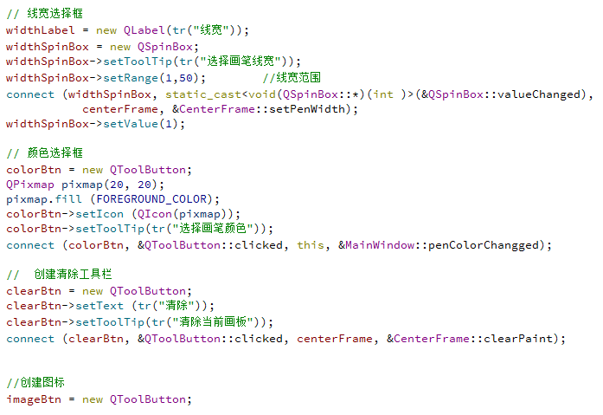
主窗口负责提供用户所需的线条宽度、颜色、形状，画面清除按钮的设计以及这些信号与槽函数的连接。

Slide 12
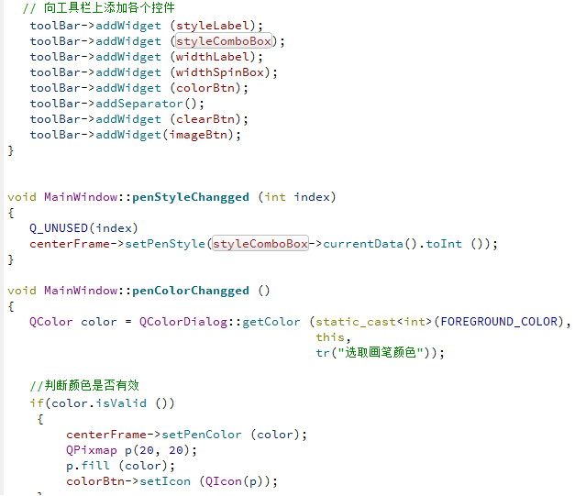

Slide 13


3.drawwidget：
创建绘图窗口：
设置窗口属性：
图片加载与清除按钮函数：

Slide 14
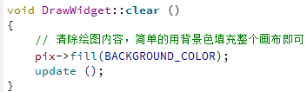
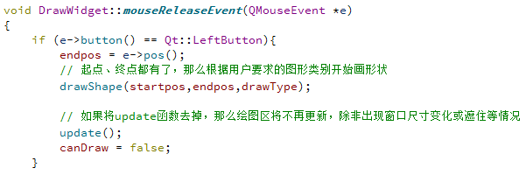
清除键的实现
绘制图形的实现

Slide 15
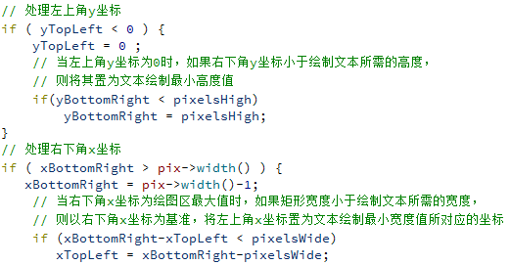

坐标处理
抗锯齿处理

Slide 16
Thanks

